Slide 1
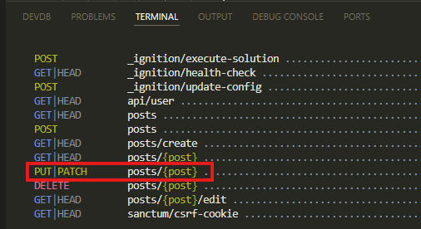
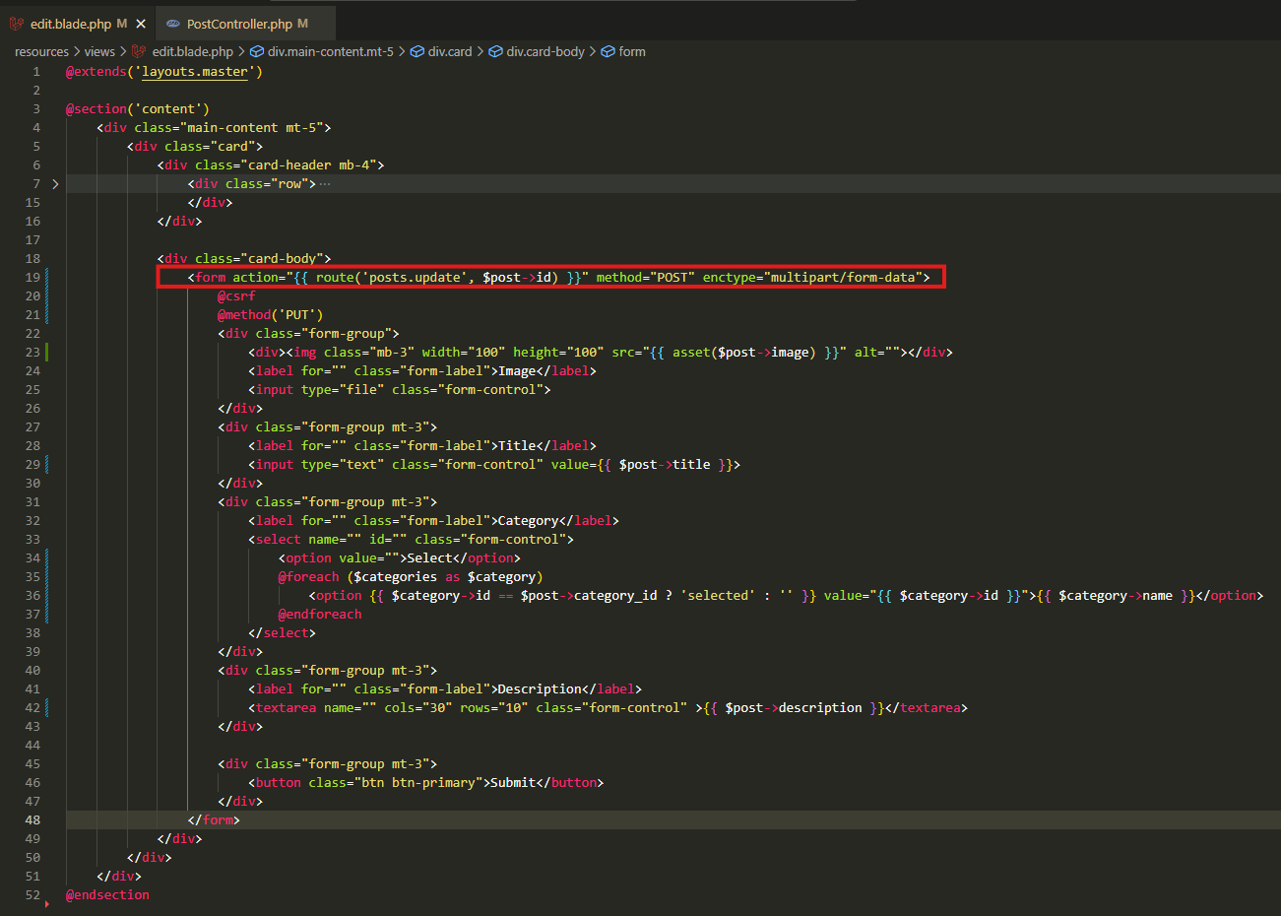
Post -u update etmək üçün FORM elementinə uyğun route -u vermək lazımdır. Route ilə birlikdə hansı postu dəyişdirəcəyini başa düşsün deyə postun identifikatorunuda yazmaq lazımdır: $post->id
Əlavə olaraq UPDATE proseslərində PUT metodundan istifadə edilir. Bunu ROUTE -a baxaraq başa düşürük. Soldakı şəkil. Şəkil tam SS etmədim ancaq bunu artıq dəfələrlə görmüşük deyə özünüzdə terminalda route listinə baxa bilərsiz.
NOT: name atributlarına 7ci slaydda dəyər veririk.

Slide 2

1) 1-ci form:
2) 2-ci form (DÜZGÜN OLAN):
Bu iki form arasında nə fərq var?
HTML Standartı baxımından:
HTML formaları yalnız bu metodları düzgün olaraq dəstəkləyir: GET və POST.
HTML səviyyəsində PUT, PATCH, DELETE kimi metodlar İCAZƏ VERİLMİR.

Slide 3


❌ 1-ci formdakı:
Bu HTML üçün yanlışdır – brauzer PUT metodunu tanımır.
Laravel buna görə bu formu heç cür qəbul edə bilməz, çünki request ümumiyyətlə göndərilmir və ya düzgün tanınmır.
✅ 2-ci form nə edir?
method="POST" yazılır → bu HTML-də keçərlidir.
@method('PUT') isə Laravel-ə "bu əslində PUT metodudur" deyir.
Bu, Laravel-in form spoofing funksiyasıdır: Bu gizli input, Laravel-ə bildirir ki, baxmayaraq ki, POST sorğusu kimi gəlib, biz onu PUT kimi qəbul etməliyik.

Slide 4
✅ Nəticə:
Nömrə | Form | Düzgün? | İzah
1 | method="PUT" | ❌ Yanlışdır | HTML PUT dəstəkləmir. Laravel bu request-i qəbul edə bilməz.
2 | method="POST" + @method('PUT') | ✅ Doğrudur | HTML uyğundur və Laravel üçün PUT request kimi işləyir.

Slide 5
3) PUT və PATCH arasındakı fərq nədir?
Laravel və ümumiyyətlə RESTful API dizaynı baxımından bu iki metodun fərqləri bunlardır:
Metod | Nə iş görür? | Əsas fərq
PUT | Mövcud resursu tamamilə əvəz edir | Yəni bütün sahələri yeniləməlisən (və ya default qoyulacaq).
PATCH | Mövcud resursu qismən yeniləyir | Yalnız dəyişiklik olan sahələri göndərmək kifayətdir.

Slide 6

Məsələn, posts cədvəlində belə sahələr var:
PUT ilə: Sən bütün bu sahələri göndərməlisən. Əks halda, göndərmədiyin sahələr boş və ya null ola bilər.
PATCH ilə: Sən yalnız dəyişmək istədiyin sahəni göndərə bilərsən (məsələn, təkcə title).
Bu hissəyə o qədərdə indilik fikir vermirik.

Slide 7
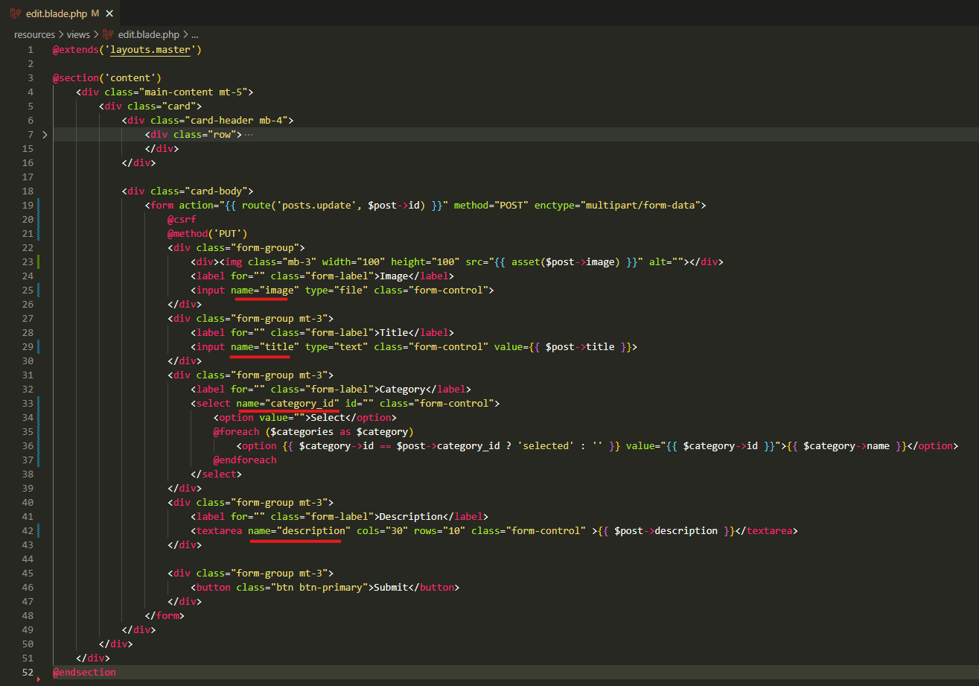
name atributlarına
dəyər veririk.

Slide 8
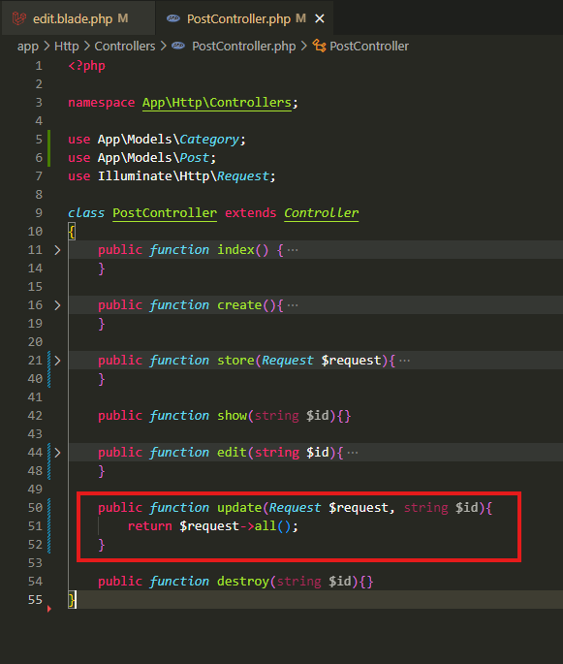
Controller -də gələn dəyərləri return edirik.

Slide 9
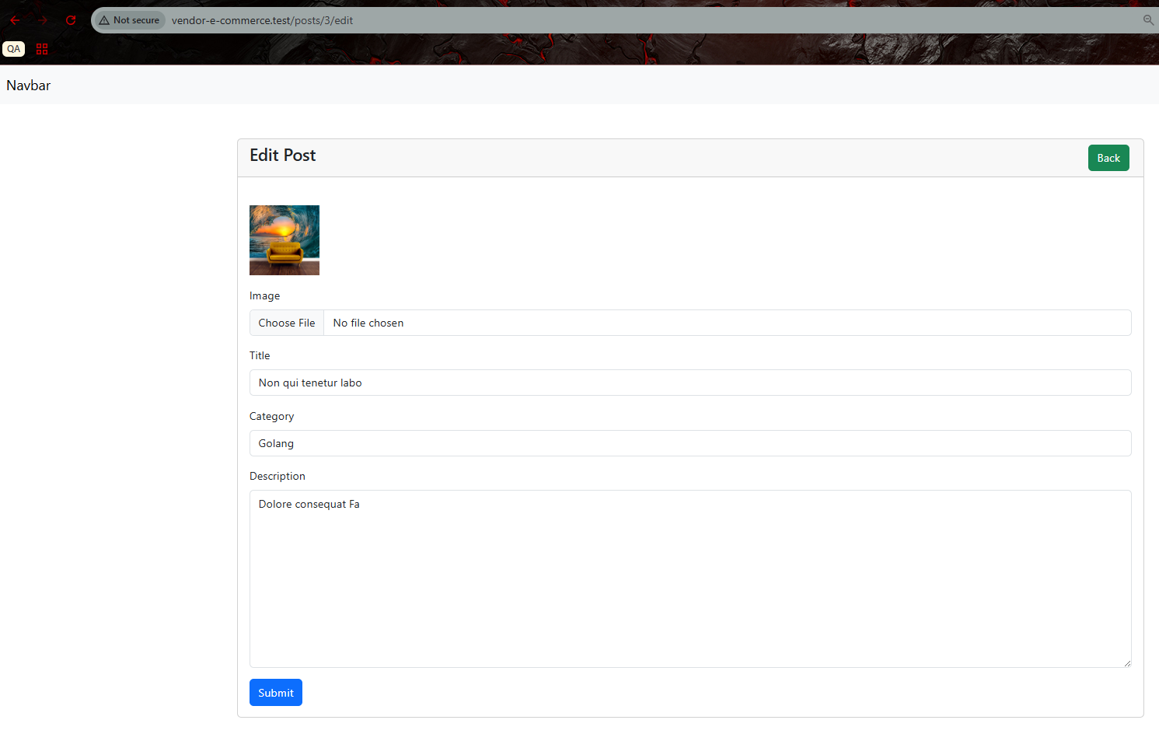
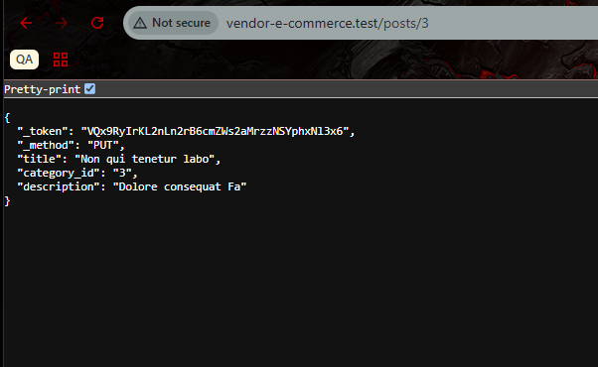
Nəticə bu cür olmalıdır.

Slide 10
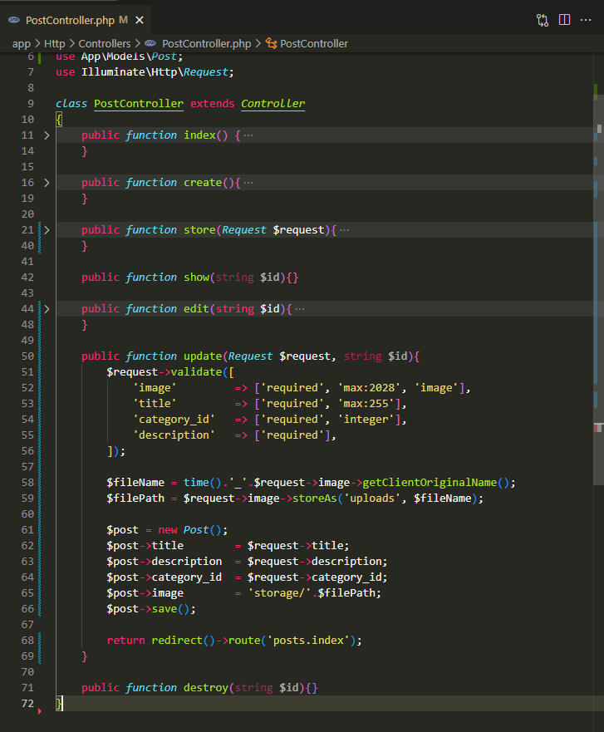
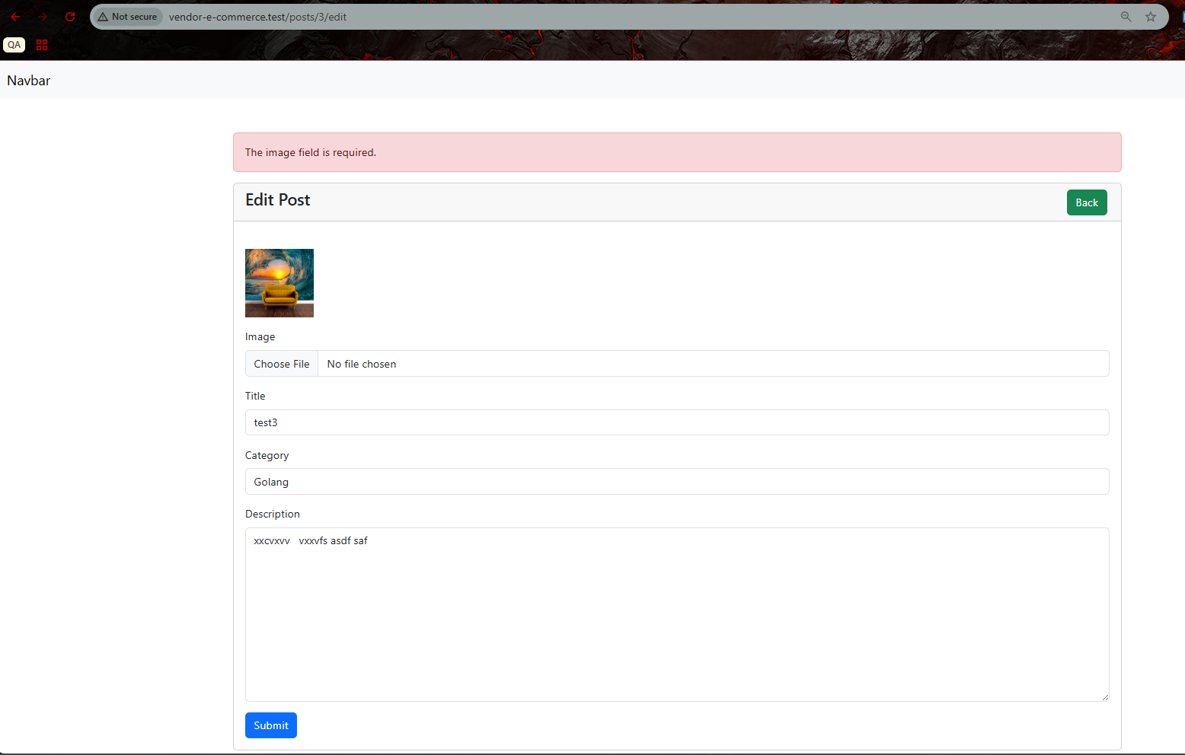
İndi PostController -in store() funksiyasında yazılan kodları update() metodu içində yazırıq. copy past yəni.
validate() funksiyasındakı İMAGE olan hissəni çıxarmaq lazımdır. Əks halda xəbərdarlıq mesajı görəcəyik və postu yeniləmək mümkün olmayacaq. Çünki şəkli post yaradan zaman əlavə edirik və sonradan bəlkə dəyişmək istəmirik ? Bəlkə eyni şəkil qalacaq və biz sadəcə TİTLE olan hissəni dəyişəcəyik ?
Bunun üçün əgər İMAGE olan hissəni validate() funksiyasından çıxarmasaq aşağıdakı kimi xəta mesajı görəcəyik.
Xəbərdarlıq mesajlarını görə bilməmiz üçün create.blade.php faylındakı ALERT olan div tag -ini edit.blade.php faylına köçürmək lazımdır. Növbəti slayd....

Slide 11
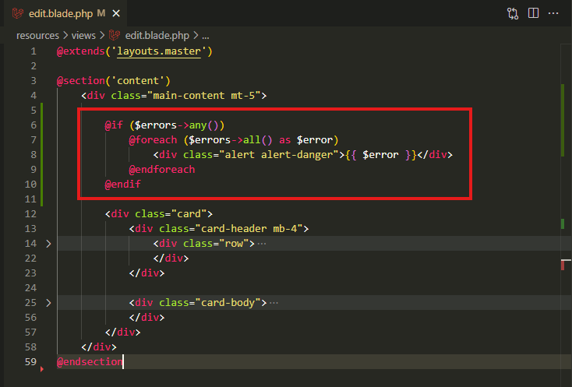
Növbəti slaydda, şəkil ilə əlaqəli hissəni redaktə edərək ətraflı məlumat verəcəm....

Slide 12
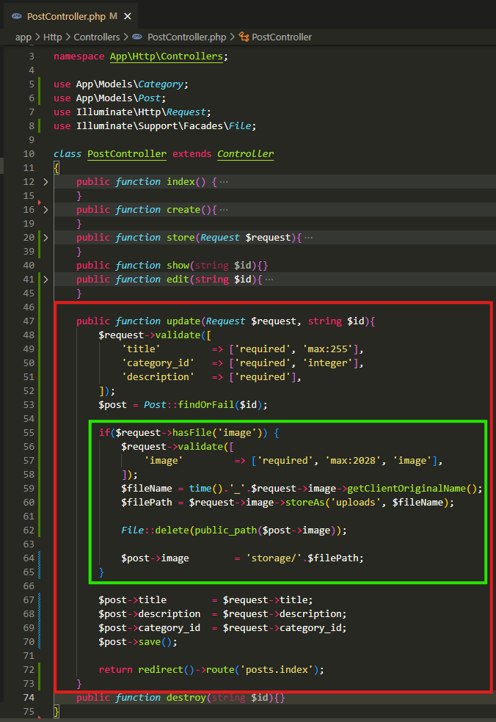
update() metodu bir postun məlumatlarını (başlıq, kateqoriya, açıqlama və şəkil) yeniləyir. Əgər yeni şəkil yüklənibsə, əvvəlki şəkil silinir və yeni şəkil yadda saxlanılır.
Niyə image üçün validation ayrıca yazılıb və hasFile() ilə yoxlanılıb?
✅ Səbəb 1: ŞƏKİL göndərilməyə də bilər
image sahəsi formda opsional ola bilər (yəni istifadəçi şəkil dəyişmək istəməyə bilər).
Əgər image validation-u əsas validasiyaya daxil etsək və formda şəkil göndərilməsə, o zaman validation uğursuz olacaq.
✅ Səbəb 2: hasFile('image') yoxlayır:
image input sahəsinə fayl əlavə olunub-olunmadığını yoxlayır.
Yalnız fayl varsa, validation və şəkil yükləmə əməliyyatı aparılır.
✅ Beləliklə:
Əgər istifadəçi şəkil yükləyibsə — heç bir şəkil prosesi işləmir.
Əgər şəkil varsa, həm doğrulama (validate()), həm də şəkil yeniləmə baş verir.
Niyə $post = Post::findOrFail($id); if şərtindən əvvəl yazılıb?
✅ Səbəb 1: $post obyektinə əvvəlcədən ehtiyacımız var
Bu obyekt olmadan $post->image, $post->title, $post->description və s. dəyişmək mümkün deyil.
hasFile() şərtinin içində də $post->image istifadə olunur (File::delete(...)).
✅ Səbəb 2: findOrFail() nə edir?
posts cədvəlindən id ilə post tapmağa çalışır.
Əgər tapılmazsa → avtomatik 404 Not Found səhifəsi göstərilir.
Bu kodun davam etməsinin mənası yoxdur əgər $post mövcud deyilsə.
Nəticə: $post dəyişəni ilk olaraq gətirilməlidir ki, kodun növbəti hissəsində ona istinad edə bilək.

Slide 13
Niyə File::delete(public_path($post->image)); yazılıb?
Bu kod, əvvəlki şəkli serverin public/ qovluğundan silir.
$post->image → bazada saxlanılan şəkilin nisbətən yoludur (məsələn, storage/uploads/abc.jpg)
public_path() → bu yolu fiziki sistem yoluna çevirir, məsələn: /var/www/project/public/storage/uploads/abc.jpg
File::delete(...) → həmin faylı sistemdən silir.
✅ Niyə silirik?
Əgər istifadəçi yeni şəkil yükləyibsə, artıq köhnə şəkil istifadə olunmur.
Serverin yaddaşında boş yer tutmaması üçün köhnə şəkli silmək düzgün praktika hesab olunur.

Slide 14
Nəticə olaraq, bu metod:
Addım | Görülən iş
1 | Gələn məlumatlar (başlıq, açıqlama, kateqoriya) validate olunur
2 | İD ilə post tapılır. Əgər yoxdursa, səhifə 404 olur
3 | Əgər istifadəçi yeni şəkil yükləyibsə:
→ | - Şəkil validasiyası aparılır
→ | - Köhnə şəkil serverdən silinir
→ | - Yeni şəkil storage/uploads/ qovluğuna yüklənir və yol post obyektinə yazılır
4 | Qalan məlumatlar yenilənir və save() edilir
5 | İstifadəçi posts.index səhifəsinə yönləndirilir

Slide 15
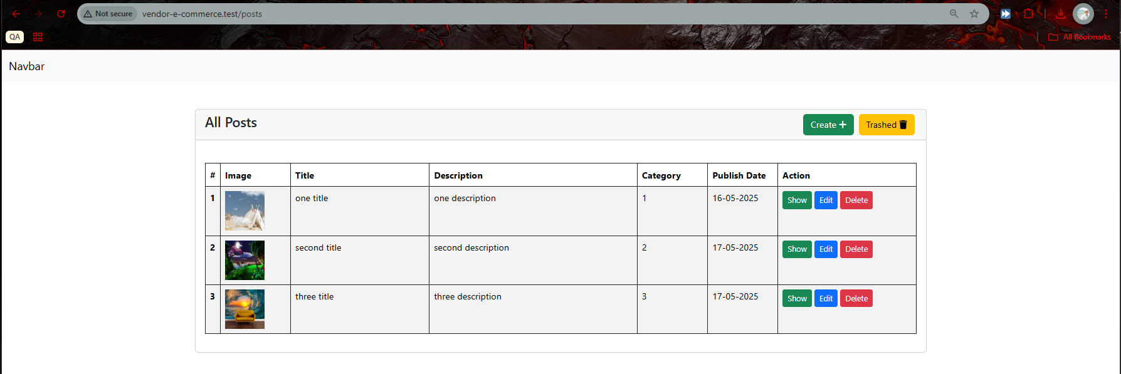
Hal hazırda aşağıdakı kimi məlumatlar əlavə etdim cədvələ. Şəkillərin adlarını image1, image2, image3 olaraq qeyd etmişəm. İndi bunları UPDATE edəcəyik.
İndi EDİT düyməsini klikləyərk postu yeniləyək və burada bir səhf ilə qarşılaşacağıq. Title sahəsində bütün yazılar yox sadəcə birinci söz görsənəcəkdir. Növbəti 4 slaydı izləyə bilərsiz.
Bu səhfin nə olduğu ən sonda deyəcəm.

Slide 16
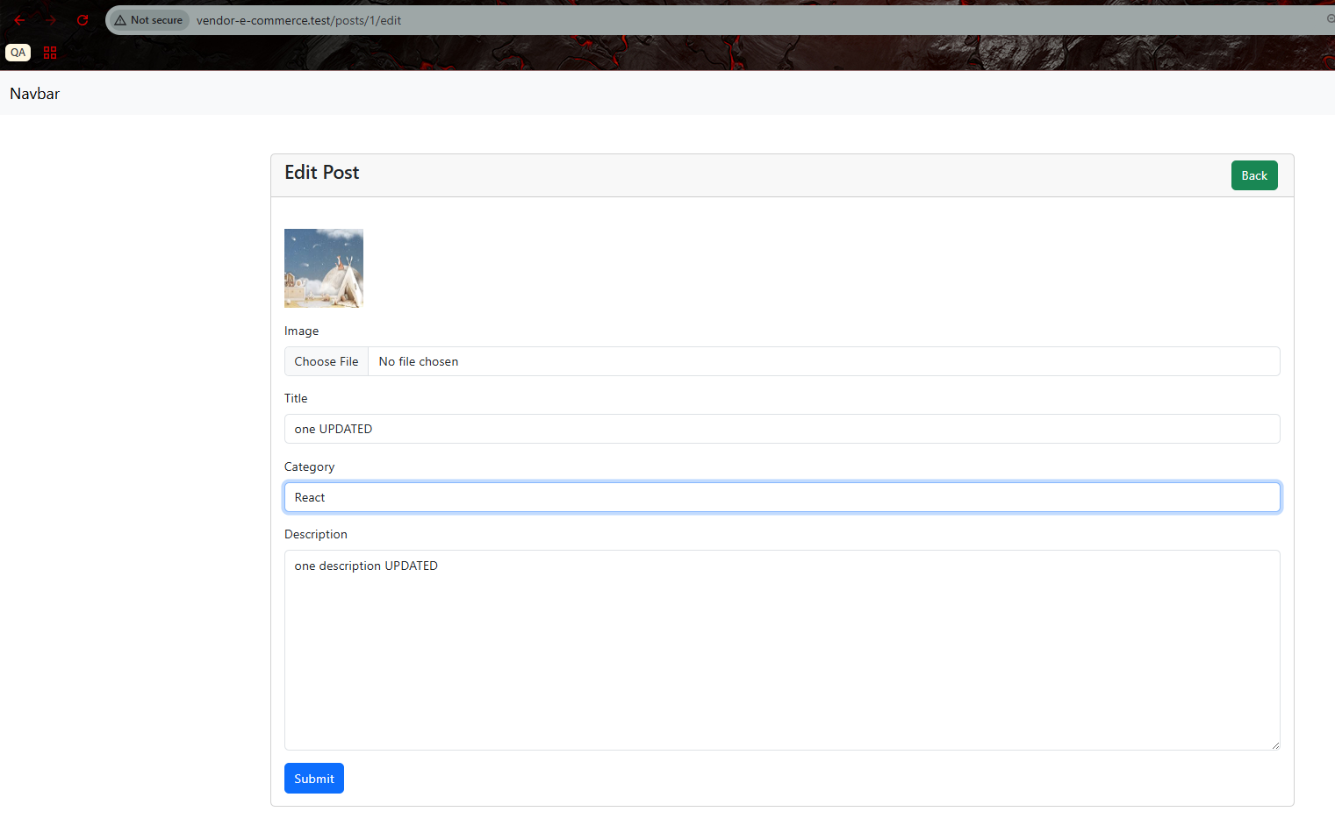
.

Slide 17
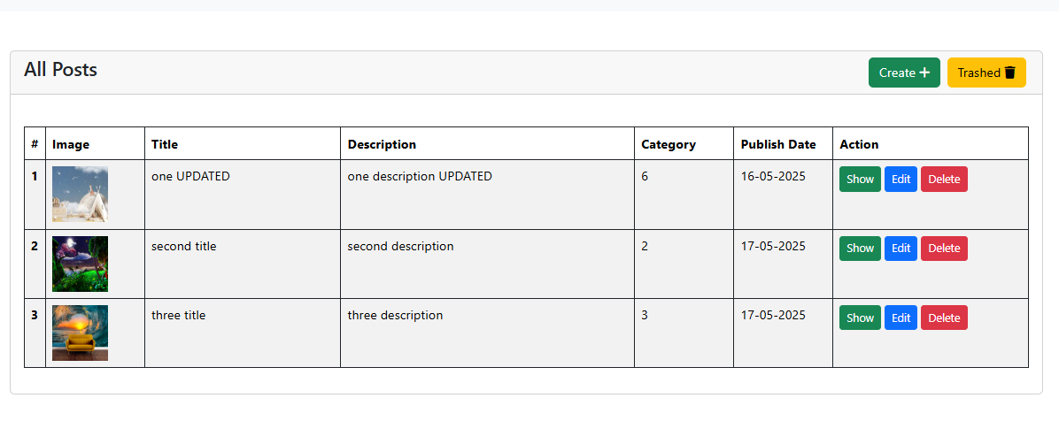
.

Slide 18
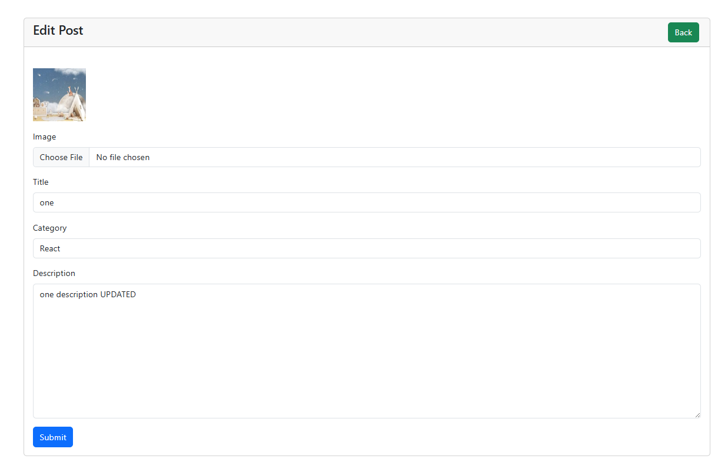
.

Slide 19
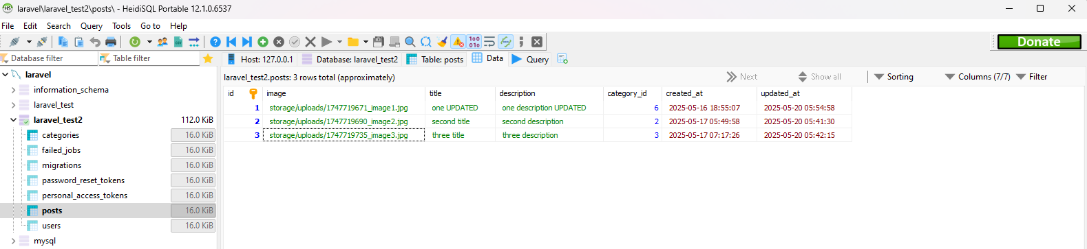
Verilənlər bazasında da hər şey qaydasındadır.

Slide 20
Bu problem Laravel ya da PHP ilə deyil, HTML ilə bağlı bir sintaksis səhvidir. input sahəsindəki bu sətirə baxaq:
Problem nədir?
HTML-də bir value atributuna dəyər təyin edərkən dəyər qoşa tırnaq (") içində olmalıdır. Əgər dəyərin içində boşluq (space) varsa və sən
value={{ $post->title }} yazırsansa, HTML təkcə ilk sözü götürür. Bu HTML spesifikasiyasıdır. Eyni qayda textarea, select, alt, placeholder və s. atributlara da aiddir:
Sənin kodun HTML-də belə çevrilir:
DÜZGÜN YAZILIŞ:

Slide 21
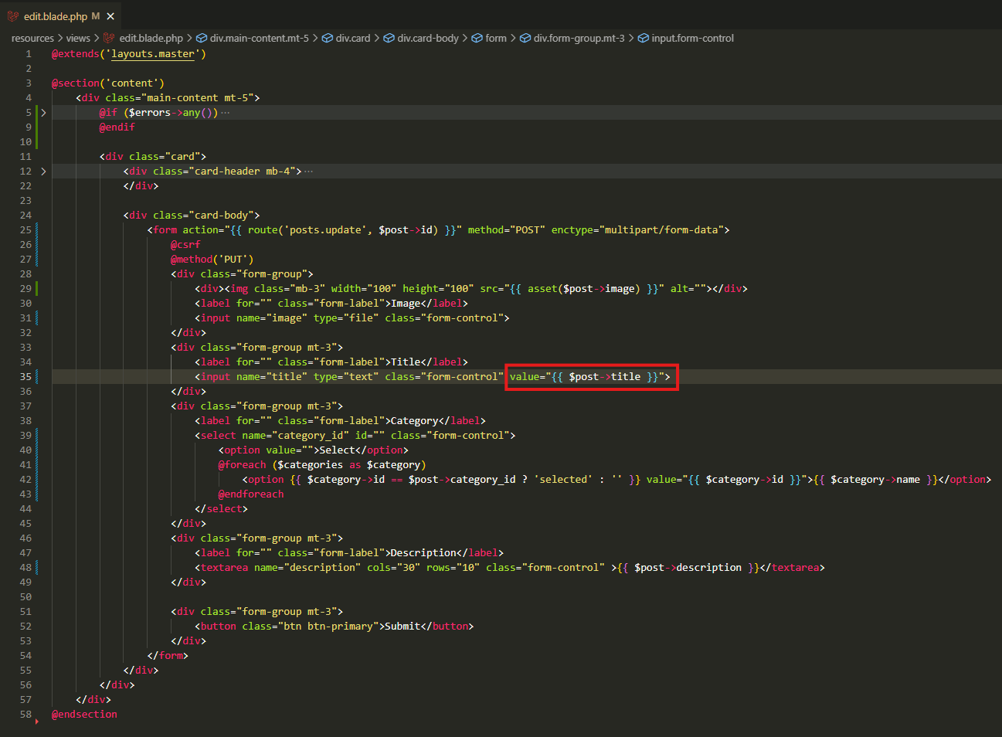
.

Slide 22
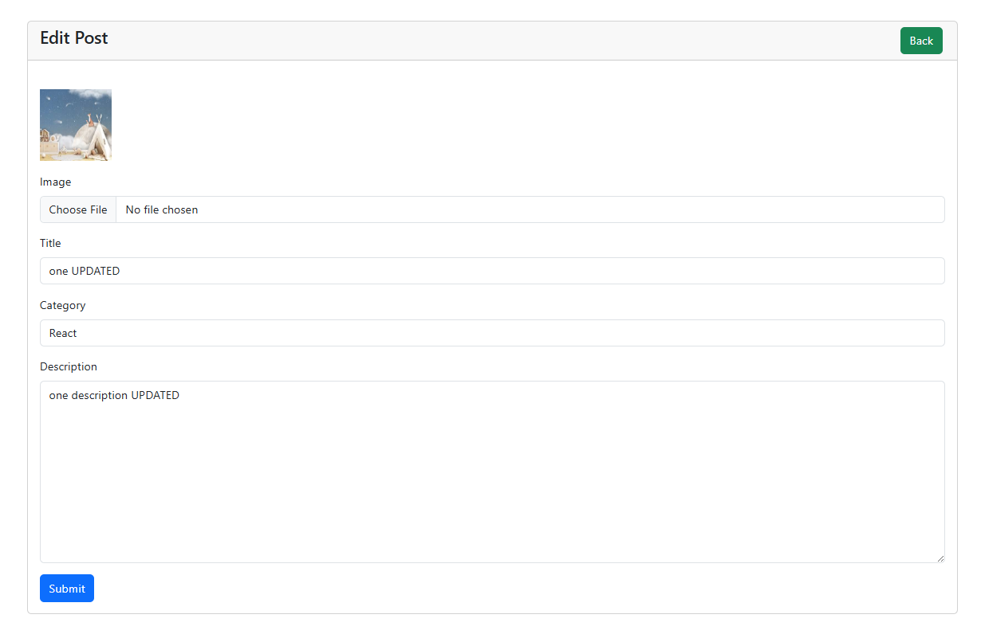
.

Slide 23
.

